Slide 1
Tievelhovartti (28.01.2025)

Slide 2
Agenda
Ajankohtaiset kuulumiset
Vuosikello (hoito)
Vuosikello (korjaus)

Slide 3
Ajankohtaiset kuulumiset (data)
Tukiklinikka materiaaleissa lisää dataan liittyvää: https://ohje.velho.vaylapilvi.fi/tievelho/koulutukset-ja-tilaisuudet/tievelhon-tietojen-yllapidon-tukiklinikka/.
Kohdeluokka | Status | Kohdeluokka | Status
sidotut-paallysrakenteet | KESKEN, kulutus kerros valmis | paallysteen-korjausluokka | VALMIS
sitomattomat-pintarakenteet | VALMIS | toiminnallinen-luokka | VALMIS
pintaukset | VALMIS | Liikennemäärät | VALMIS
hallinnolliset-alueet | VALMIS | paallysrakenteen-lujitteet | VALMIS
kaistat | VALMIS, pääkaistat | Tienrakennetoimenpiteet, kulutus kerros valmis | KESKEN
ladottavat-pintarakenteet | VALMIS | tekninen-toimenpide | KESKEN
muut-pintarakenteet | VALMIS | Pääväylät | VALMIS
tiealueen-poikkileikkauksen-leveystiedot | VALMIS | palvelusopimus | VALMIS
Nopeusrajoituspäätökset | VALMIS | Talvihoitoluokka | VALMIS
kantavat-kerrokset | VALMIS | Soratieluokka | VALMIS
pientareet | VALMIS | Suodatinrakenteet | VALMIS
Maanteiden hoitourakat | VALMIS | Hoitosopimukset | VALMIS
Eurooppatiet | VALMIS | Viherhoitoluokka | VALMIS
Väylän luonne | VALMIS | Kävely- ja pyöräilyn väylä | VALMIS

Slide 4
Ajankohtaiset kuulumiset (tietorakenteet)
Muutokset: https://ohje.velho.vaylapilvi.fi/tievelho/tietorakenne/tietorakennemuutokset/
Johdetut leveydet: Kommentit käyty läpi ja ensimmäiset versioit laitettu työjonoon. Toteutusta lähdetään viemään eteenpäin helmikuun aikana.
Tiealueen poikkileikkaukseen liittyvä määrittelytyö pääosin valmis. Uusi kohdeluokka liikennesaarekkeet toteutuksessa. Ohjeiden päivitys työn alla.
Tiemerkintöihin liittyvä määrittelytyö edennyt kohdeluokkien osalta suunnitellusti.
Erikoiskuljetusreittikohdeluokalta poistettu TL luokiteltu tieto.
TEN T –Tieverkko (entinen TERN) kohdeluokkaan tehty tietorakennemuutokset Tievelhon testiympäristössä.
Automaattivalvontajaksot, uusi kohdeluokka määrittelyssä
Hulevesialtaat, uusi kohdeluokka mahdollisesti tulossa, odottaa päätöstä

Slide 6
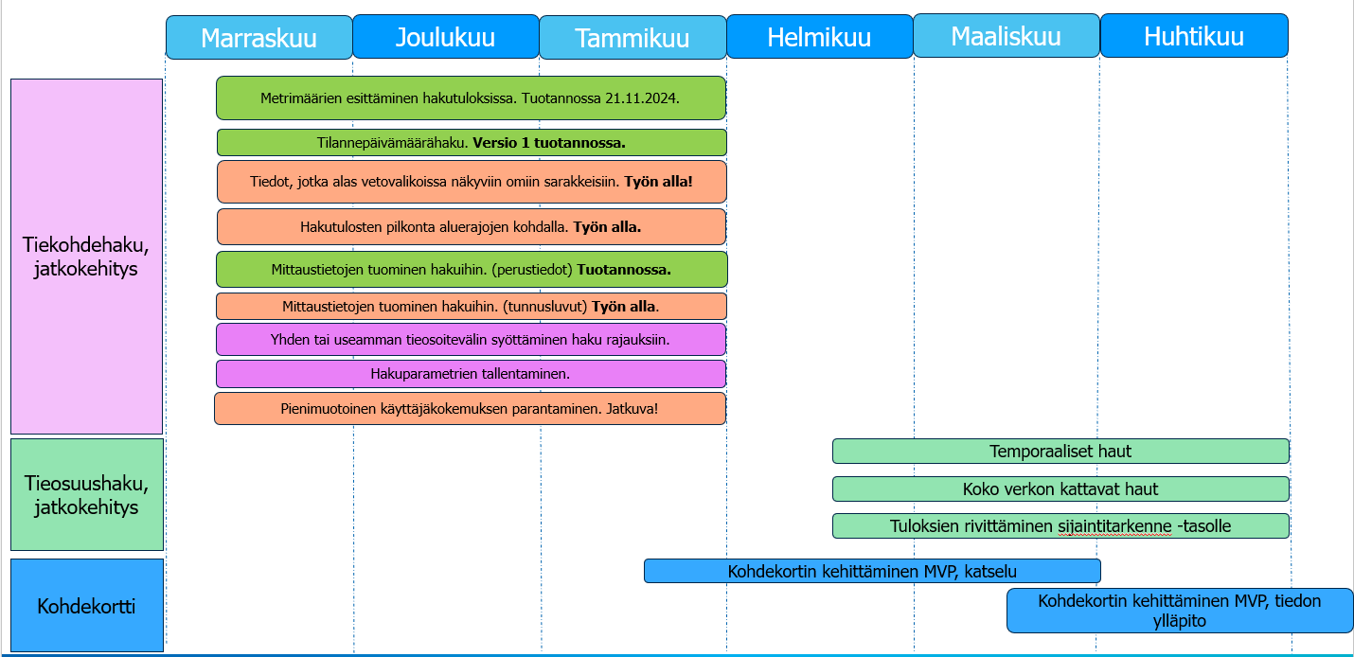
Ajankohtaiset kuulumiset (käyttöliittymä)
Käyttöliittymäkehitys
Viime viikolla ollut teknisiä haasteita –>Haut päätyy monesti virheeseen.
Tieosuushaku testausvaiheessa testiympäristössä

Slide 7
Uutinen: https://ohje.velho.vaylapilvi.fi/temporaalinen-haku-tiekohdehakuun/

Slide 8
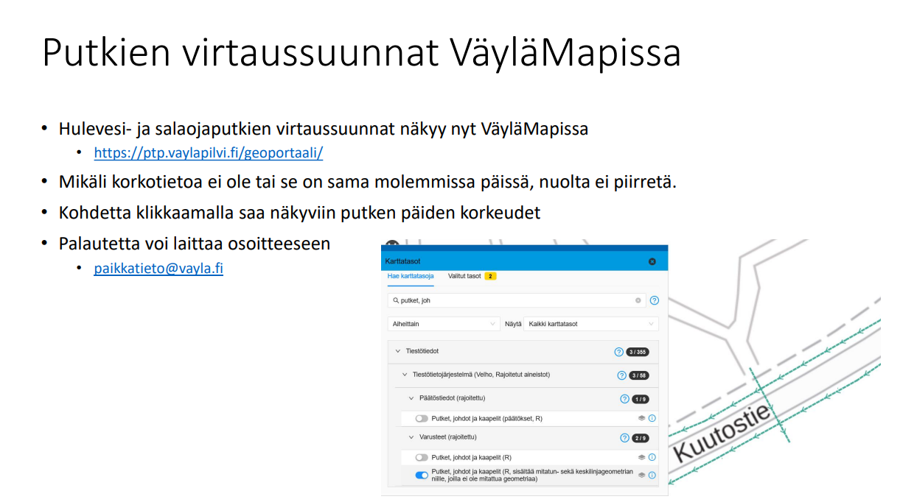

Slide 9
Vuosikello (hoito)

Slide 11
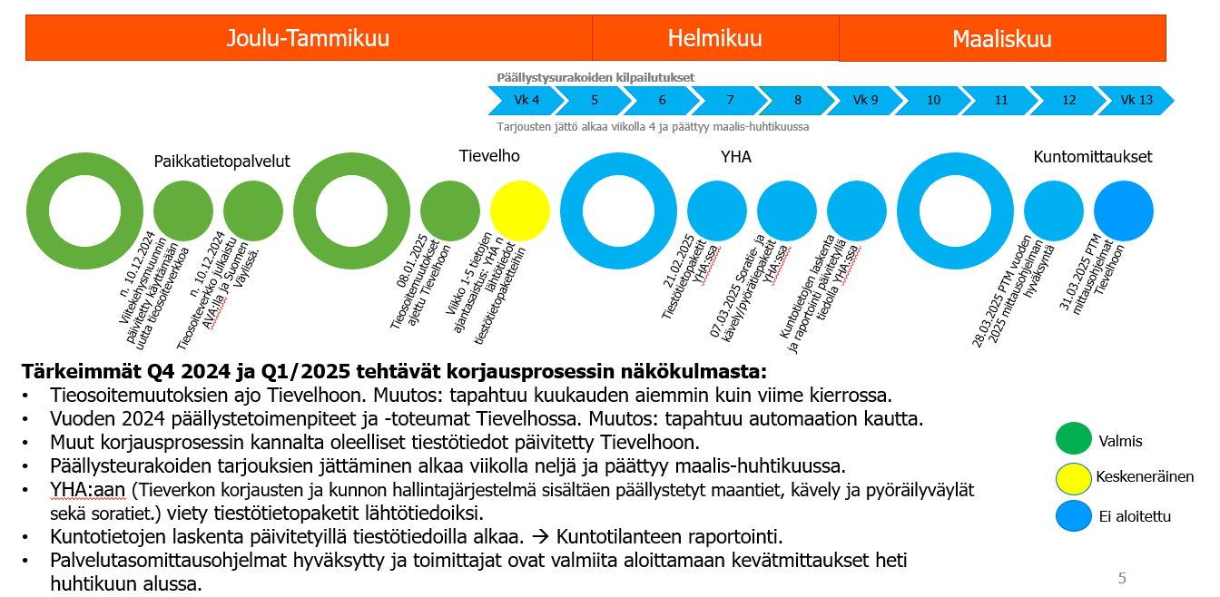
Vuosikello (korjaus)

Slide 12
Ajantasainen tiedote (Tiestötiedot_viestintä_Q42024_Q12025) on saatavilla täältä: https://vayla.sharefile.eu/public/share/web-se1f3fab10a6d4a499ee8d91faa84eeba

Slide 13
Seuraavat Tievelho-varttien teemaosiot
https://ohje.velho.vaylapilvi.fi/tievelho/koulutukset-ja-tilaisuudet/tievelho-vartit/

